Slide 1
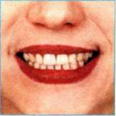
Звуки
[с] и [сь] в словах.

Slide 2
ПоЗИЦИЯ ЗВУКОВ В СЛОВАХ.
- начало слова
- середина слова
- конец слова

Slide 3
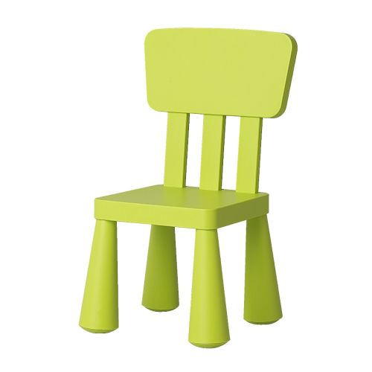
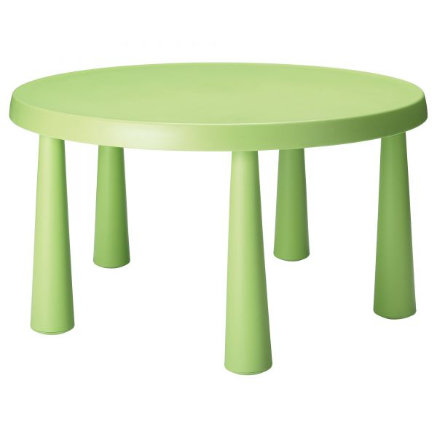
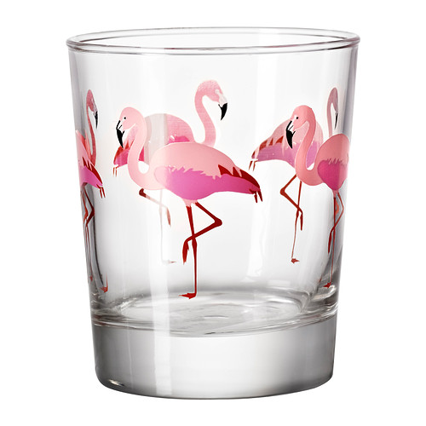
НАЙДИ ПОСУДУ. Где стоит звук [с] в этом слове? Поставь точку в НАЧАЛО, СЕРЕДИНУ ИЛИ КОНЕЦ СЛОВА.

Slide 4
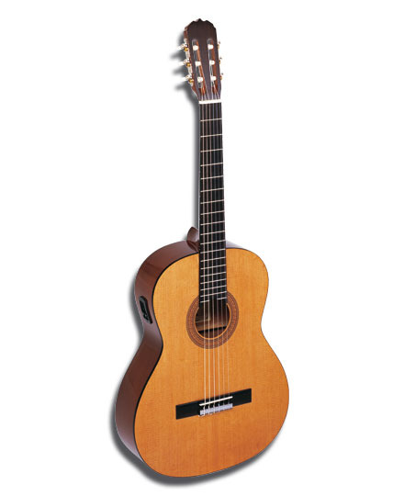
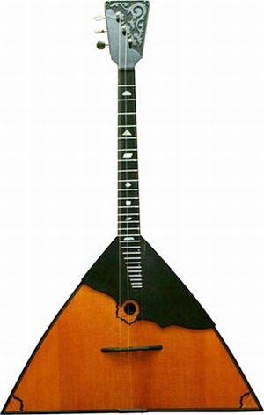
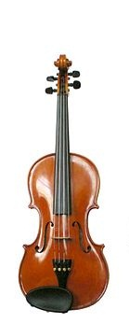
В НАЗВАНИИ КАКОГО МУЗЫКАЛЬНОГО ИНСТРУМЕНТА ЕСТЬ ЗВУК [С] ?

Slide 5
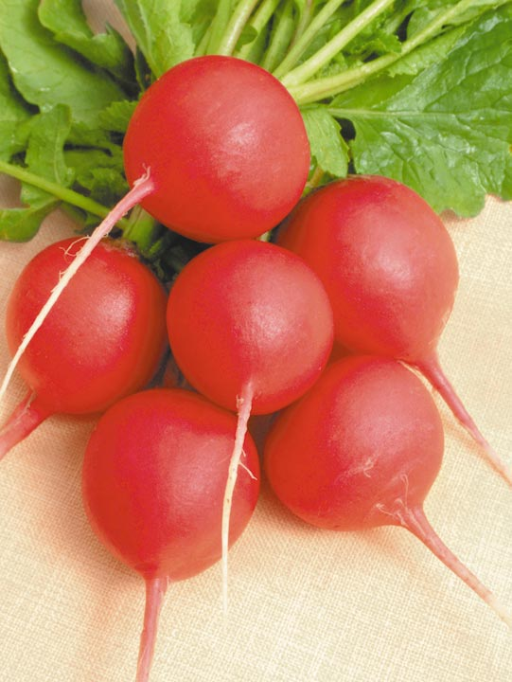
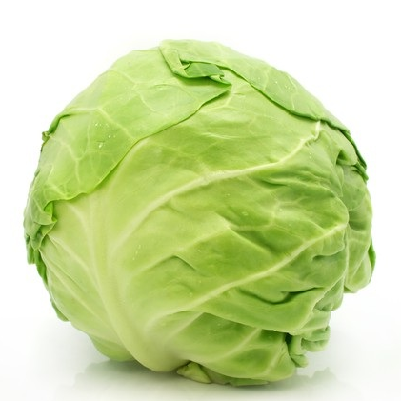
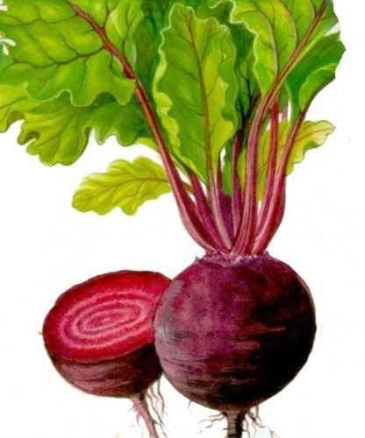
НАЗОВИ ОДНИМ СЛОВОМ.
Найди место звука [с] в словах.
(перетяни точки на место звука в слове )

Slide 6
В красках найди слова со звуком [с] и положи в синий куб, а со звуком
[сь] – в зеленый.

Slide 7

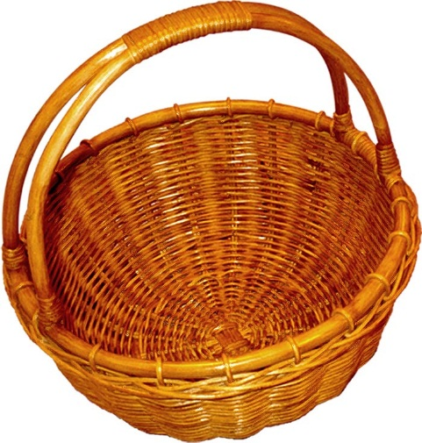
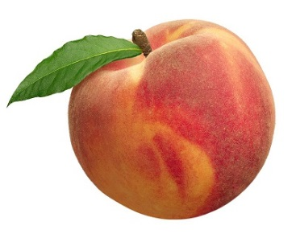
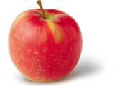
девочке Свете положи в лукошко фрукты со звуком [сь]

